Slide 1

Влияние двух взаимодействующих ферронов со спинами S=5/2, S=7/2 на магнитную восприимчивость и теплоемкость системы
Доклад к семинару НУГ проект
Докладчик: Гаварина Светлана
Научный руководитель: Попова Елена Арнольдовна, доцент, канд.физ.-мат.н
Высшая школа экономики, Москва, 2018-2019 учебный год
www.hse.ru

Slide 2

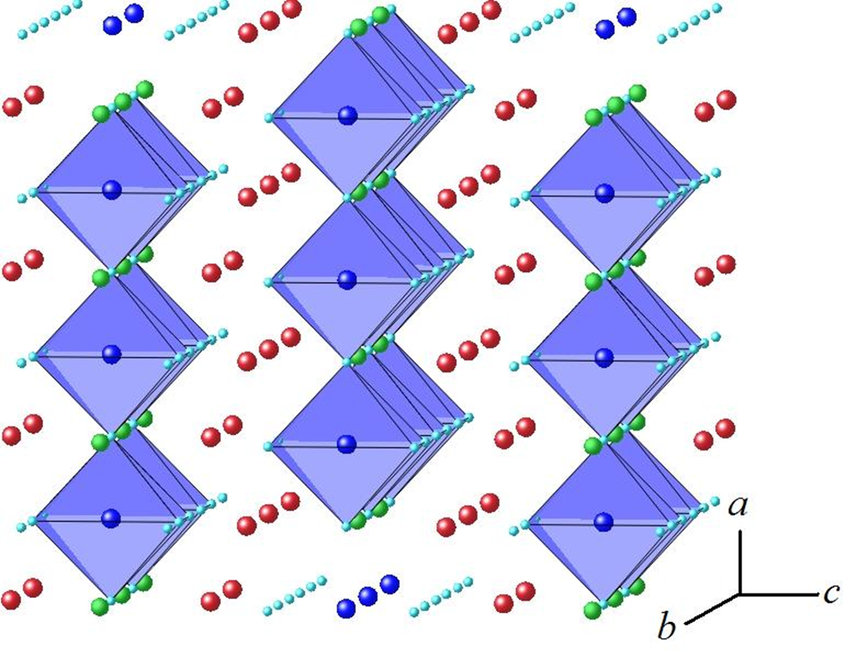
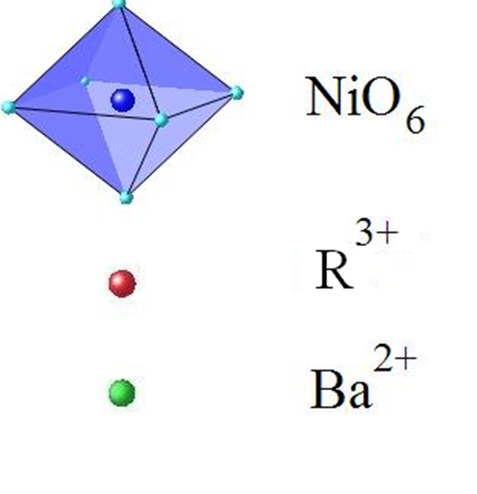
Этап 1. Постановка проблемы
Y₂BaNiO₅
фото
Высшая школа экономики, Москва, 2018-2019 учебный год
Notes:
Можно одним предложением: В соединении Y₂BaNiO₅, содержащем цепочки магнитных ионов со спином S = 1 (халдейновские цепочки), реализуется неупорядоченное основное состояние со спиновой щелью ∆ = 100 K.
Либо сказать так:
Исходное соединение Y2BaNiO5 является типичным халдейновским магнетиком, который не упорядочивается вплоть до 0.01 К, в отличие от ферромагнетиков классических магнетиков.
В структуре содержатся цепочки ионов Ni2+ со спином s=1. Цепочки не взаимодействуют друг с другом.
В допированных кальцием соединениях ионы кальция встают на место иттрия. На теплоемкости появляется аномалия Шоттки. Кроме того, на магнитной восприимчивости ниже 3 К наблюдается изменение в поведении восприимчивости, измеренной в режимах ZFC и FC, характерное для спин-стекольного состояния.
Хотя никелаты исследуются уже в течение длительного времени, целый ряд принципиальных вопросов, связанных с поведением халдейновской цепочки и редкоземельных металлов, до конца не решен.

Slide 3
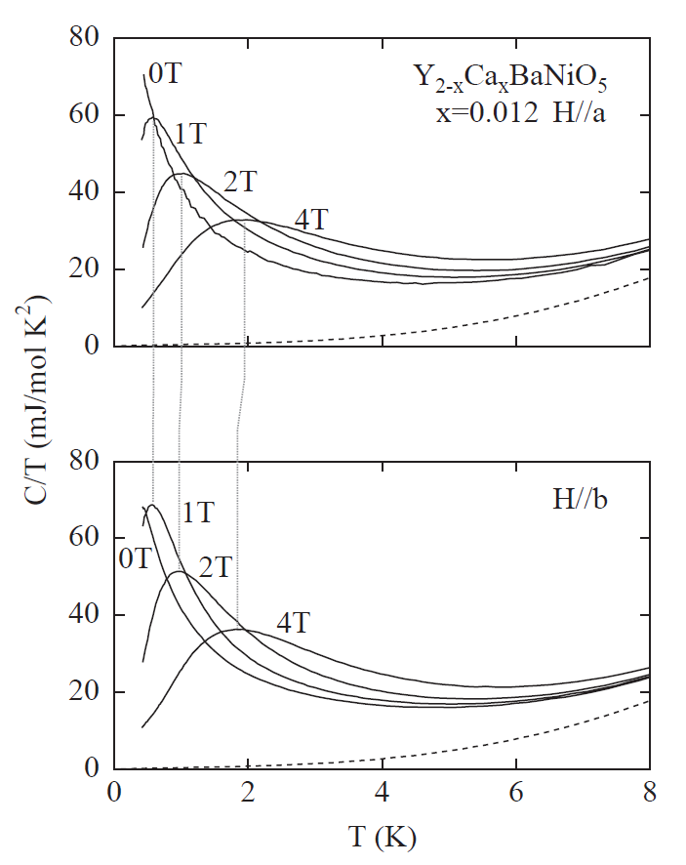
Этап 1. Постановка проблемы
Влияние допирования соединения кальцием на теплоемкость
T. Ito, H. Takagi
Physica B 329–333 (2003) 890–891
фото
Высшая школа экономики, Москва, 2018-2019 учебный год
Notes:
В допированных кальцием соединениях ионы кальция встают на место иттрия. На теплоемкости появляется аномалия Шоттки,, которая смещается в сторону высоких температур с увеличением магнитного поля и это смещение практически не зависит от направления приложенного магнитного поля.
Перераспределение электронов приводит к аномалии Шоттки
При помещении соединения в магнитное поле, на температурной зависимости теплоемкости появляется аномалия Шоттки - широкий максимум, который смещается в сторону более высоких температур при увеличении поля. Причем смещение носит изотропный характер, т.е. практические не зависит от направления приложенного магнитного поля относительно кристаллографических осей.

Slide 4
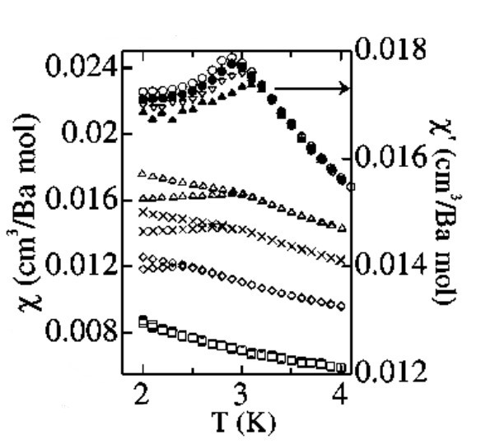
Этап 1. Постановка проблемы
Влияние примесей на магнитную восприимчивость
E. Janod, C. Payen, F.-X. Lannuzel, K. Schoumacker.
Physical Review B, volume 63, (2001)
фото
Высшая школа экономики, Москва, 2018-2019 учебный год
Notes:
На графике видно, что температура «расщепления» магнитной восприимчивости, измеренной в режимах ZFC и FC смещается в сторону более высоких температур с увеличением концентрации кальция. это говорит о том, что введение примесей кальция вызывает появление взаимодействий, носящих ферромагнитный характер.
Кроме того, на магнитной восприимчивости ниже 3 К наблюдается изменение в поведении восприимчивости, измеренной в режимах ZFC и FC, характерное для спин-стекольного состояния, когда есть ближний порядок. Спинстекольное состояние- ближний магнитный порядок.

Slide 5

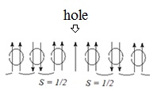
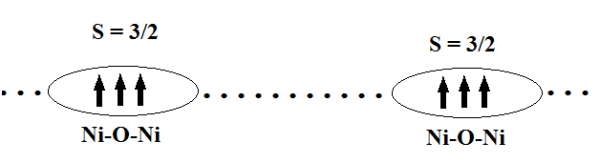


Этап 1. Постановка проблемы
фото
$$d_{z^{2}}$$
фото
$$d_{x^{2}−y^{2}}$$
Система ферронов
Indrani Bose, Emily Chattopadhyay
International Journal of Modern Physics B, Vol. 15 , 2001
фото
Высшая школа экономики, Москва, 2017-2018 учебный год
Notes:
Немагнитные примеси внутри никелевой цепочки приводят к ее разрыву. На концах сегментов цепочки появляются спины S=1/2., которые могут взаимодействовать друг с другом через флуктуации никелевой цепочки. Кроме того, недоокисленный кислород внутри цепочки может приводить к ферромагнитному взаимодействию двух ближайших ионов никеля, т.е. образованию ферронов.
Взаимодействие ферронов через никелевую цепочку. Два феррона могут взаимодействовать вдоль одной цепочки на расстоянии не больше 7 межатомных расстояний
Допирование кальцием приводит к появлению дырки на апикальном ионе кислорода, связывающем два соседних иона никеля внутри цепочки. Дырка со спином S = 1/2 с 2p_{z} орбитали O перепрыгивает на место дырки на d_{z}² орбиталь Ni. На освободившее место иона кислорода происходит перескок дырки с другого Ni. Этот виртуальный обмен дырками приводит к ферромагнитному взаимодействию между двумя ближайшими ионами Ni. Возникает кластер со спином S = 3/2 — феррон. Взаимодействие между ферронами может осуществляться через спиновые флуктуации внутри никелевой цепочки, когда расстояние между ферронами меньше длины корреляции халдейновской цепочки. В литературе рассматриваются модели образования ферронов. Но энергетический спектр единичного феррона во-первых не менятся в присутствии внешнего поля, а во-вторых распределение электронов по подуровням спектра приводят к аномалии Шоттки при высоких температурах. Чтобы описать экспериментальные данные, мы усложнили модель, рассматривая взаимодействие двух ферронов.

Slide 6
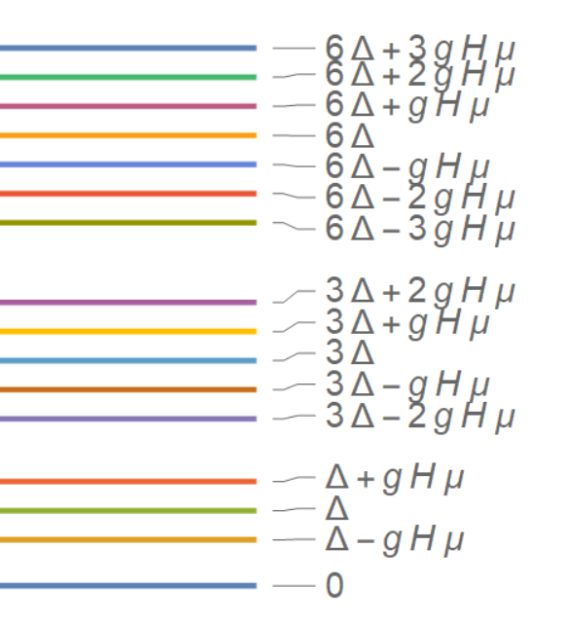
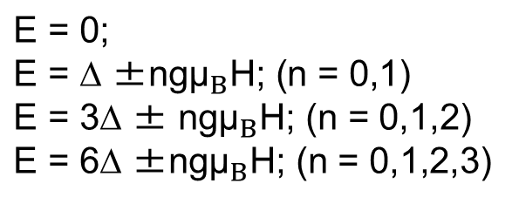
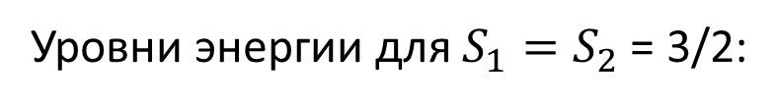
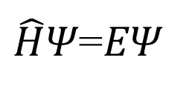

Этап 2. Расчеты
Гамильтониан двух взаимодействующих ферронов:
$$\hat{H}=2J\left({\hat{S}}_{1}{\hat{S}}_{2}\right)−μ_{B}g{H_{z}\hat{s}}_{z}$$
фото
Уравнение Шредингера:
Уровни энергии для $S_{1}=S_{2}$= 3/2:
$\hat{H}$𝛹=𝐸𝛹
S=3
фото
16
уровней
$$\text{E}\text{ = 0;}$$
$$\text{E}\text{ =} \text{∆ }\text{±}\text{n}\text{g}{\text{μ}}_{B}\text{H}\text{;} \text{(}\text{n}\text{ = 0,1)}$$
$$\text{E}\text{ = 3∆ }\text{±} \text{n}\text{g}{\text{μ}}_{B}\text{H}\text{;} \text{(}\text{n}\text{ = 0,1,2)}$$
$$\text{E}\text{ = 6∆ }\text{±}\text{n}\text{g}{\text{μ}}_{B}\text{H}\text{;} \text{(}\text{n}\text{ = 0,1,2,3)}$$
S=2
S=1
S=0
Высшая школа экономики, Москва, 2018-2019 учебный год
Notes:
На слайде представлены результаты нашей работы. Нам необходимо было получить формулы для расчета теплоемкости и магнитной восприимчивости для системы двух взаимодействующих ферронов со спинами спина 3/2 . Для начала требовалось провести расчеты для получения энергетических уровней.
При расчетах использовались методы матричной квантовой механики.
Зеемановское взаимодействие. Полный спин опр по правилу сложению моментов S=S1+S2; S=S1+S2-1 до S=s1-s2, т.е. S=3,2,1,0
S=3/2. Были получены следующие эн. уровни для спинов 3/2. 𝜇 – магнетон Бора, 𝛥=2J – расстояние между синглетом и триплетом в отсутствие поля. Используя эти данные, стандартными методами термодинамики в дальнейшем были получены выражения для магнитной восприимчивости и теплоемкости.
При расчетах анизотропия не учитывалась.

Slide 7
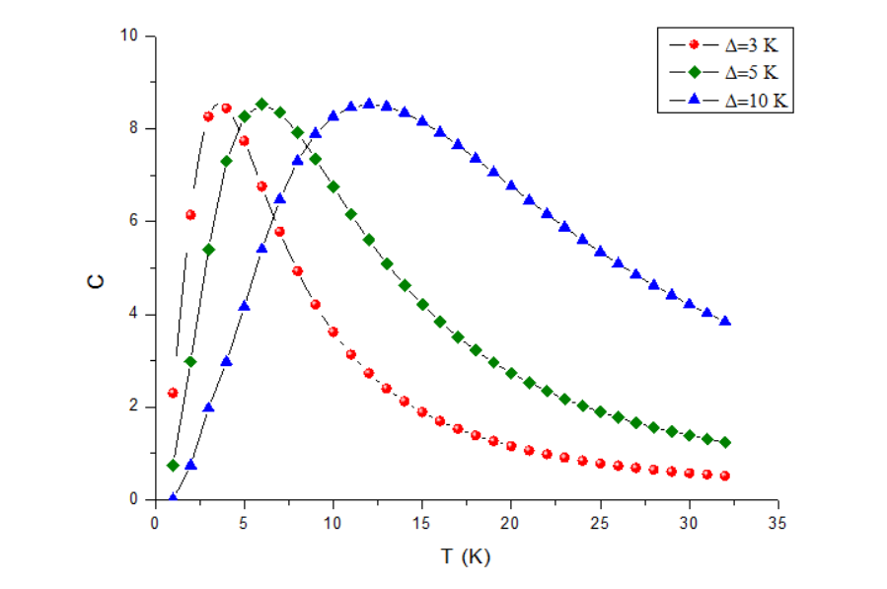
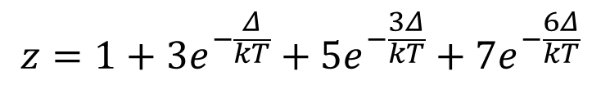
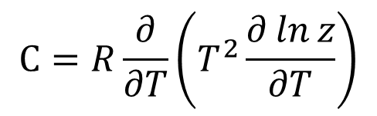
Этап 2. Расчеты
фото
Анализ температурной зависимости теплоемкости
, J/mole K
фото
$$С=R\frac{∂}{∂T}\left(T^{2}\frac{∂\ln{z}}{∂T}\right)$$
$$z=1+3ⅇ^{−\frac{Δ}{kT}}+{5ⅇ}^{−\frac{3Δ}{kT}}+7ⅇ^{−\frac{6Δ}{kT}}$$
фото
Высшая школа экономики, Москва, 2018-2019 учебный год
Notes:
Перераспределение электронов по расщепленным энергетическим уровням приводят к появлению аномалии Шоттки (широкого максимума) на теплоемкости. Теплоемкость расcчитана по формуле (см. верхнюю формулу), где Z – стат. вес.
Учитывая полученный энергетический спектр в отсутствие магнитного поля, были получены формулы для взаимодействующих ферронов со спинами.
Было обнаружено, что для каждого из этих спинов максимум теплоемкости смещается в сторону более высоких температур, если увеличивать значение 𝚫. В случае изменения знака 𝚫 на противоположный (т.е. ферромагнитный обмен между ферронами) результат остается тем же.
Теплоемкость размерность

Slide 8
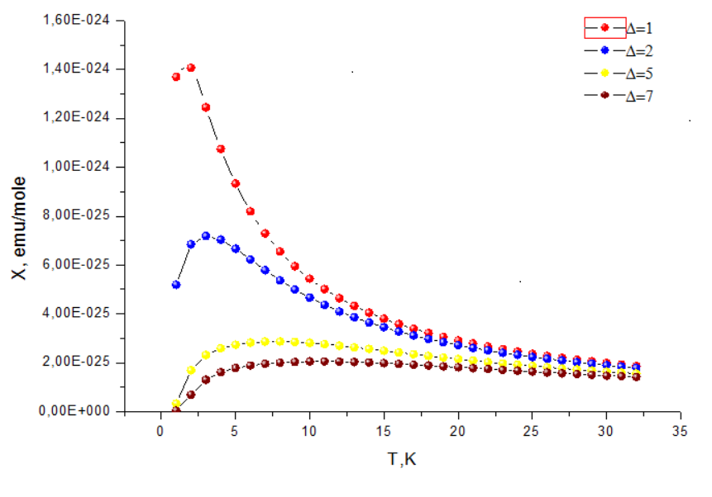
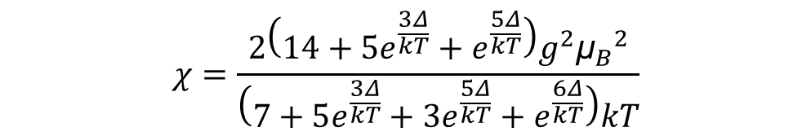
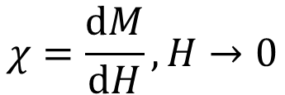
Этап 2. Расчеты
K
K
K
фото
K
Анализ температурной зависимости магнитной восприимчивости
фото
$$χ=\frac{2\left(14+5e^{\frac{3Δ}{kT}}+ⅇ^{\frac{5Δ}{kT}}\right)g^{2}{{\text{μ}}_{B}}^{2}}{\left(7+5e^{\frac{3Δ}{kT}}+3ⅇ^{\frac{5Δ}{kT}}+ⅇ^{\frac{6Δ}{kT}}\right)kT}$$
$$χ=\frac{ⅆM}{ⅆH},H→0$$
Высшая школа экономики, Москва, 2018-2019 учебный год
Notes:
Перераспределение электронов по расщепленным энергетическим уровням приводят к появлению максимумов на магнитной восприимчивости.
Было получено, что, при увеличении 𝛥 величина магнитной восприимчивости уменьшается, причем максимум слегка сдвигается в сторону более высоких температур.

